Slide 1

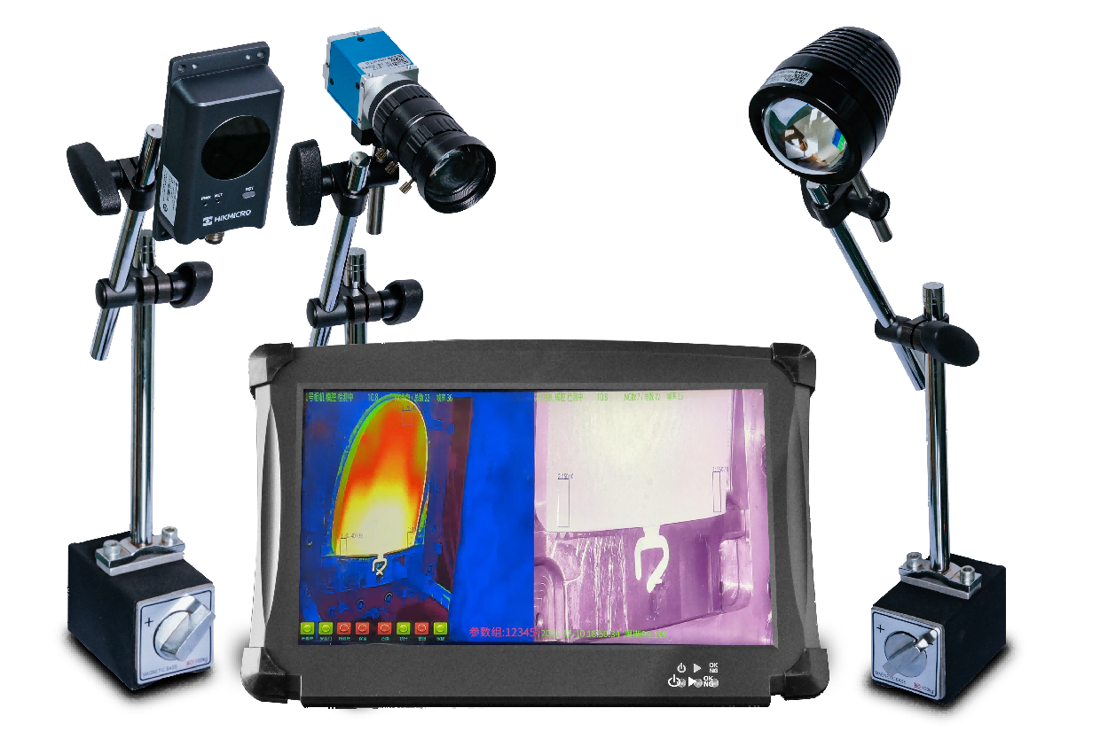
远红外热成像
模具监视器
专为产品模具生产时有温度精确要求的生产企业定制

Slide 2
热成像模具监视器介绍和配置
模具监视器中的热成像是什么？有什么作用?
在部分注塑和冲压行业中，有一些产品对模具温度有较为精细的要求，一旦温度有一定误差，容易造成该产品异常。而加装接触式的温度监控，对设备的改造成本又居高不下。
我司自研的热成像模具监视器，配备非接触式热成像识别，可自定义测温区域和报警范围，是较为完美的解决方案。
型号 | 在线式测温热像仪相机
传感器类型 | 氧化钒非制冷型探测器
分辨率 | 384x288
帧频 | 50 Hz: 50 fps
热成像镜头焦距 | 6.8mm
最大光圈值 | F1.0
热成像近摄距 | 0.6m
测温最远距离（0.1x0.1m） | 6m
视场角 | 56°x41.7°
调色板 | 白热、黑热、融合1、彩虹、融合2、铁红1、铁红2、深褐色、色彩1、色彩2、冰火、雨、红热、绿热、深蓝等15种
测温精度 | ±2℃或读数的±2℃
测温范围 | -20 °C~150 °C或0 °C~550 °C
智能信息叠加 | 10个点测温，10个框测温，1个线测温
最大预览路数 | 20路
视频压缩标准 | H.265/H.264/MJPEG
网口 | 1路RJ45接口10 M/100 M/1000 M自适应以太网口
外壳材质 | 铝镁合金
电源输入 | DC 10~30V

Slide 3






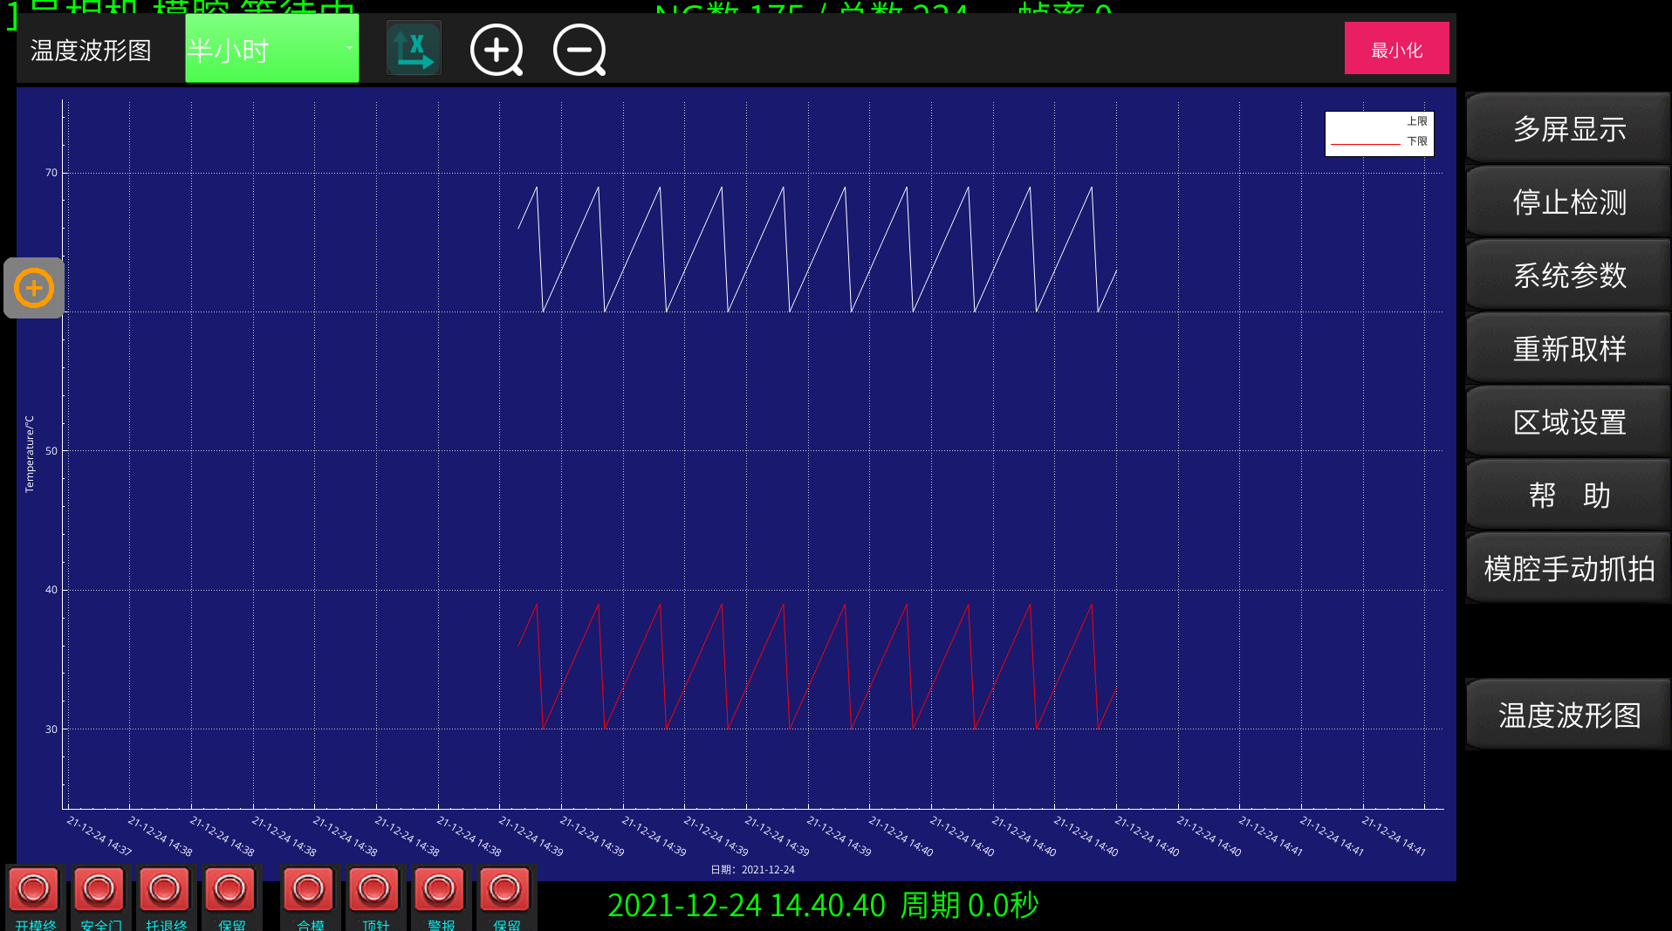
热成像相关特色功能
热灵敏度≤55mk
热响应时间＜15ms
可自定义测温区
非接触式测温
可设置低温警报 与高温警报
4种测温模式 （低温、中温、高温、自定义）
自动记录每一次
测温数据
测量数据自动
生成波形图
可自定义时间段查看相关波形图

Slide 4
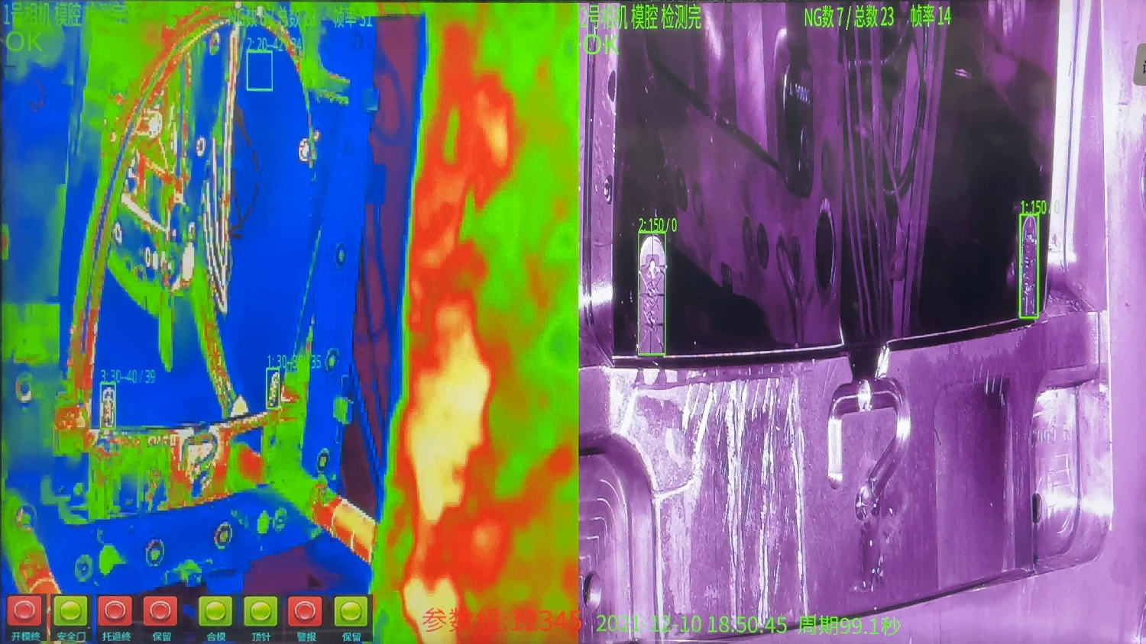
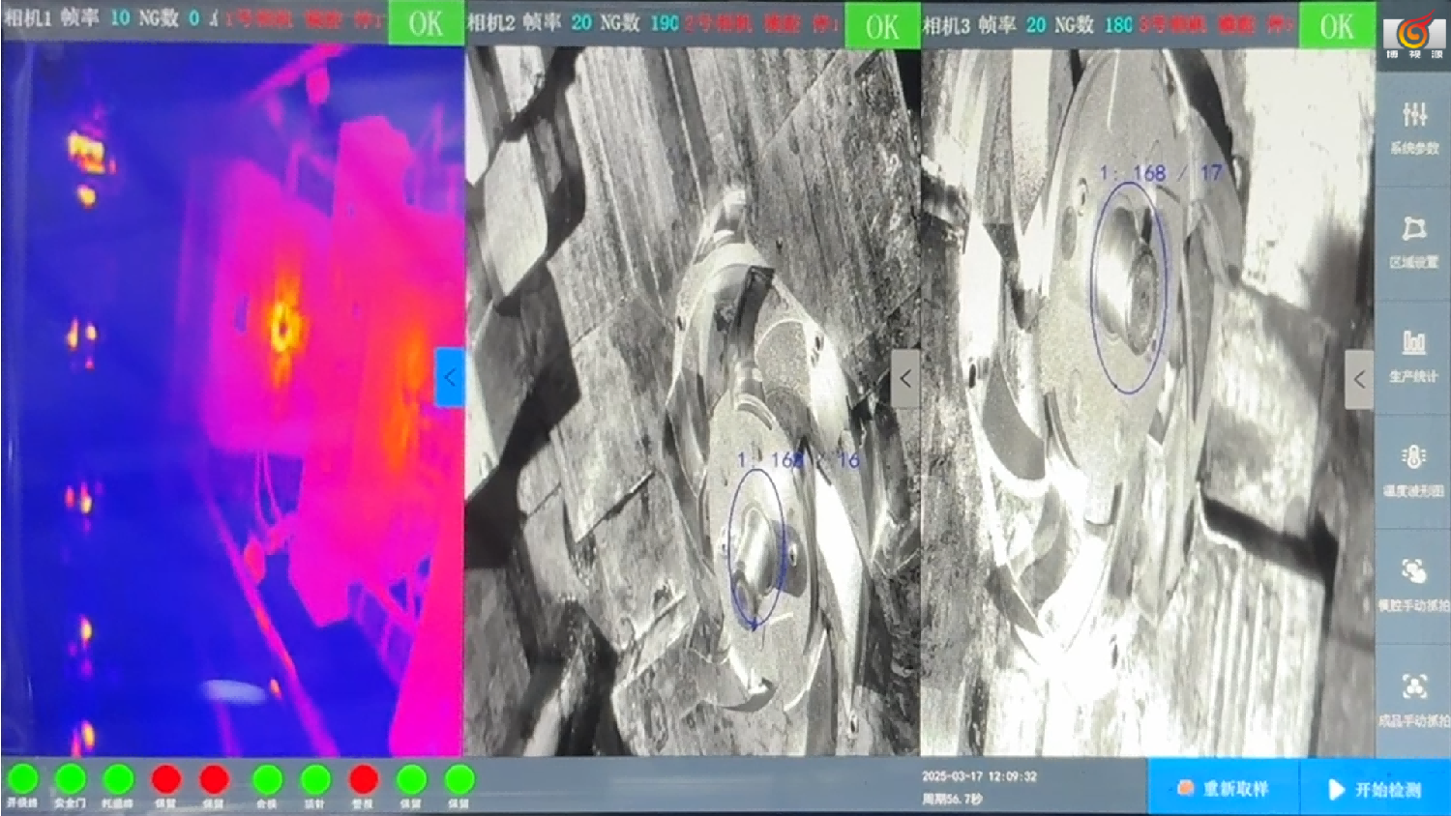
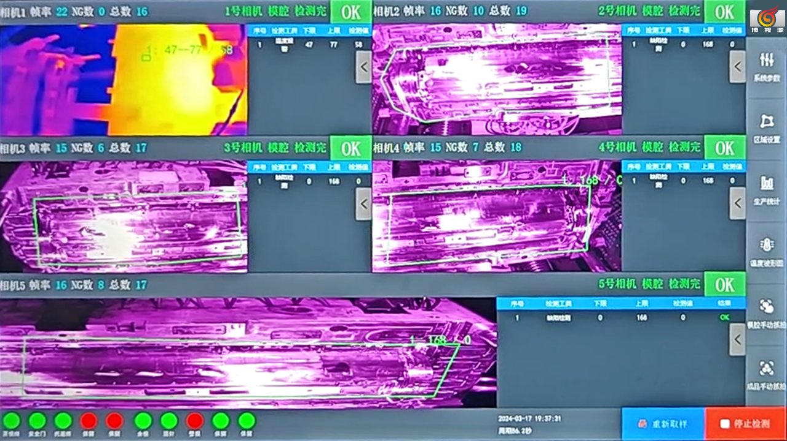
热成像监控画面一览
产品↓马桶盖
模温检测
顶针退回异常检测
产品↓风扇叶
模温检测
螺母埋入异常检测
产品↓空调前盖板
模温检测
产品粘膜/顶针退回异常检测

